Slide 1
Муниципальное бюджетное дошкольное образовательное учреждение «Солнышко» муниципального образования города Губкинский
Сохранения психологического здоровья у детей раннего возраста посредством взаимодействия педагога – психолога с родителями в адаптационный период.

Slide 2
Поступление ребенка раннего возраста в ДОУ сопровождается проблемой его адаптации к новым условиям.
начинают плакать, едва их приведут в садик,
отказываются от еды,
боятся ровесников,
не интересуются игрушками.
дома ребенок раздражителен, хуже ест, плохо спит, капризничает.
Элементы эмоционального стресса, связанные с напряжением центральной нервной системы.

Slide 3
Проблема:
Как максимально адаптировать дошкольное образовательное учреждение к потребностям и интересам конкретного ребенка?
Как организовать педагогический процесс в ДОУ в ходе адаптации ребенка к новым условиям?

Slide 4
Цель: создать условия сохранения психологического здоровья детей в период адаптации в ДОУ и реализации задач основной общеобразовательной программы дошкольного образования.
Задачи:
Способствовать повышению ответственности родителей в период адаптации детей к детскому саду.
Создавать условия сохранения психологического здоровья детей в период адаптации детей к детскому саду.

Slide 5
Провела исследования:
- наблюдения (поведения, взаимодействие детей, манипуляция с игрушками)
анкетирования родителей анкеты:
«Готов ли ваш ребёнок к ДОУ»,
«Давайте познакомимся»,
«Расскажите о своем ребёнке»,
«Наша семья»

Slide 6
Параметры адаптации:
наличие или отсутствие контактов со сверстниками;
инициативность;
адекватное отношение ребенка к оценке взрослым его деятельности;
аппетит;
наличие опыта совместной деятельности со взрослым.

Slide 7
Цель: создать условия сохранения психологического здоровья детей в период адаптации в ДОУ и реализации задач основной общеобразовательной программы дошкольного образования.
Задачи:
Способствовать повышению ответственности родителей в период адаптации детей к детскому саду.
Создавать условия сохранения психологического здоровья детей в период адаптации детей к детскому саду.

Slide 8
Рекомендации родителям перед поступлением ребенка в детский сад:
максимально приблизить домашний режим дня к режиму дошкольного учреждения.
нужно постепенно формировать навыки общения ребенка со сверстниками: можно гулять с ним на участке детского сада и привлекать к совместной деятельности с другими детьми.
-постепенно приучайте малыша к самостоятельности и доступному для его возраста самообслуживанию.
расскажите ребенку, что такое детский сад, почему туда ходят дети, зачем вы хотите, чтобы он туда пошел.
проходя мимо детского сада, с радостью напоминайте ребенку, как ему повезло – осенью он сможет ходить сюда.
рассказывайте родным и знакомым в присутствии малыша о своей удаче, говорите, что гордитесь своим ребенком, ведь его приняли в детский сад.
подробно расскажите ребенку о режиме детского сада: что, как и в какой последовательности он будет делать. Чем подробнее будет ваш рассказ, и чем чаще вы будете его повторять, тем спокойнее и увереннее будет чувствовать себя ваш ребенок, когда пойдет в детский сад.
разработайте вместе с ребенком несложную систему прощальных знаков внимания, так ему будет легче отпустить вас.
помните, что на привыкание ребенка к детскому саду может потребоваться до полугода. Рассчитывайте свои силы, возможности и планы. Лучше, если на этот период у семьи будет возможность подстроиться к особенностям адаптации своего малыша.

Slide 9
МОДЕЛЬ ОРГАНИЗАЦИИ АДАПТАЦИОННОГО ПЕРИОДА
Индивидуальный подход к ребенку
Гибкий режим
Создание условий для общения со знакомыми игрушками и вещами
Использование игрушек-забав
Учет домашних привычек
Использование «баюкалок» при укладывании детей спать

Slide 10
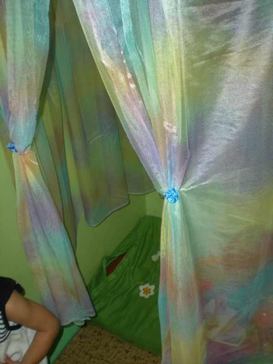
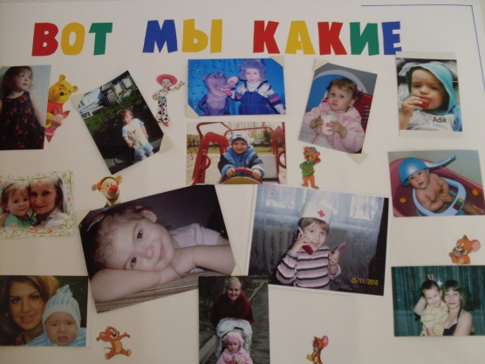
Создание предметно-развивающей среды:
Уголок «Моя семья»
Уголок «Позвони маме»
Уголок «Уединение»

Slide 11
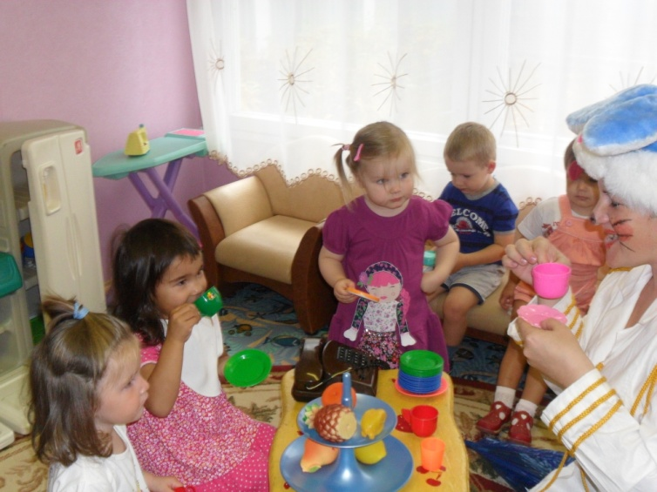
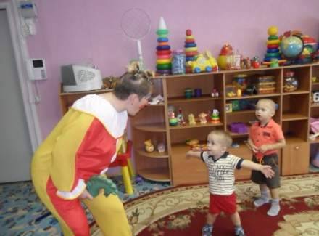
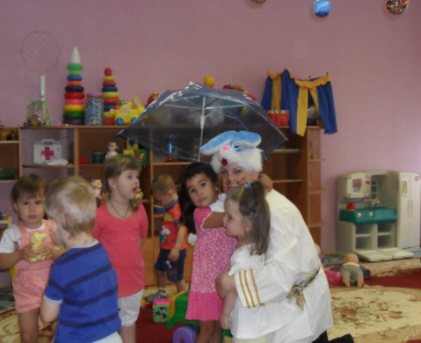
Побуждение ребенка к общению со сверстниками
игры ребенка рядом со сверстниками
Приучение к объединению в игре с другим ребенком
Ситуации общения
Использование фольклора
Элементы театрализованной деятельности
Игры с воспитателем
Игры-занятия, упражнения

Slide 12
Взаимодействия с семьёй происходила в формах:
Родительские собрания.
Анкетирование.
Беседы.
Папки-передвижки: "Первые шаги в детском саду», "Рекомендации по подготовке ребенка к детскому саду" (Как обеспечить привыкание ребенка к новым условиям с практическими рекомендациями для родителей, чьи дети впервые поступают в детский сад.);
Алгоритмы "Я одеваюсь, "Учимся складывать вещи", " Я умываюсь".
Присутствие родителей во время адаптационного периода в группе.
Индивидуальные консультации.
Тренинги «Проблемы адаптации ребенка к детскому саду». Анализ проблем адаптационного периода… тренинг «Каким вы ходите видеть своего ребенка» Тренинг «Цели воспитания и методы развития детской деятельности»
Памятка для родителей «Советы маме», которые они могут взять с собой;
Проведение игровых занятий родителями с детьми, направленных на улучшение эмоционального состояния.

Slide 13
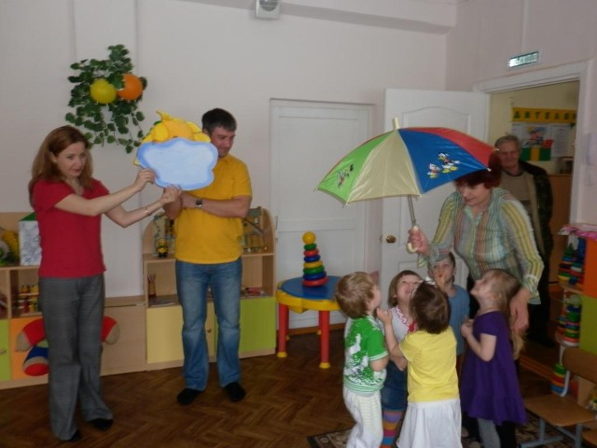
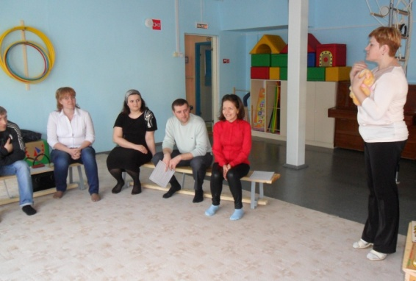
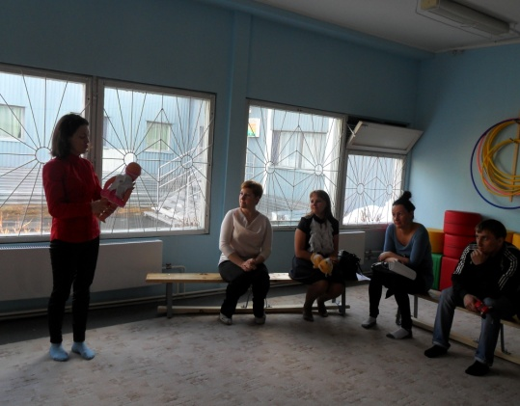
Клуб «Молодая семья»
привлечь родителей к созданию условий в семье, способствующих укреплению резервных возможностей детей
осознанию родителями особенностей их взаимоотношений с детьми, сформированию мотивацию к их изменению
новых способов детско-родительских отношений

Slide 14
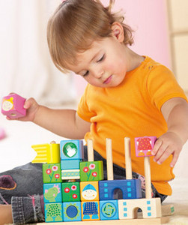
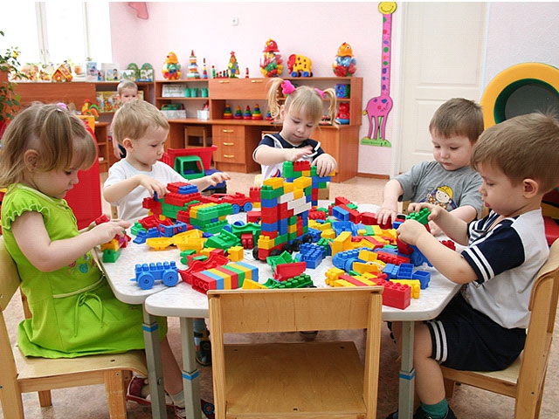
Самый главный результат нашей работы :
это адаптация детей к ДОУ.

